Slide 1

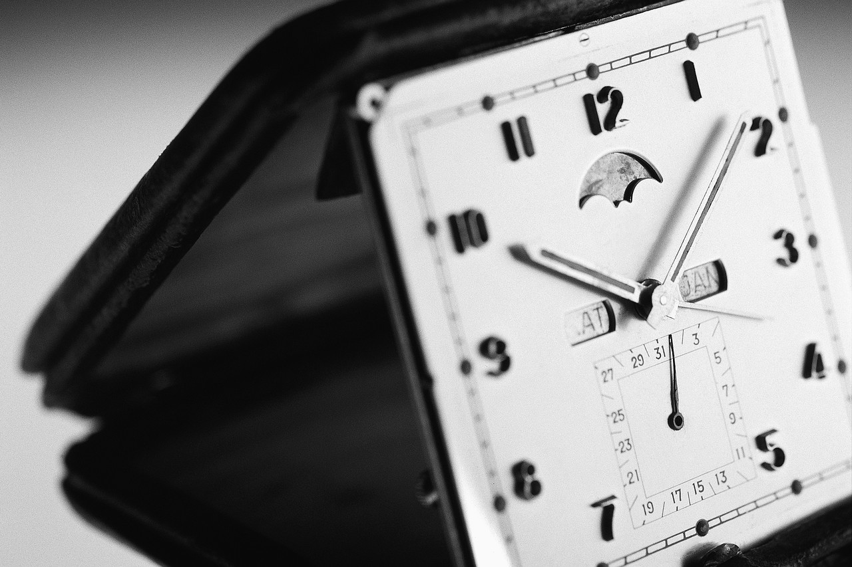
Denní režim
Správný režim dne v běžném životě
VY_32_INOVACE_11_36

Slide 3
Denní režim
režim dne je součástí životního stylu
jedná se o vhodné uspořádání veškeré denní činnosti, stravovacího a pitného režimu, odpočinku a regenerace sil
důraz je kladen na správné časové rozvržení
práce, odpočinek a ostatní aktivity musí být časově v rovnováze

Slide 4
Režim dne

Slide 5
Denní výkonnost
6:00 – vzestup výkonnosti
11:00 – 12:00 - výkonnost nejvyšší
(vrůstá od 9:00 – 11:00)
poté pokles – nejnižší výkonnost v 15:00
opět mírný vzestup – kulminace v 17:00
opět pokles – kulminace v 19:00
kolem 21.hodiny je výkonnost opět vyšší, ale jen na krátkou dobu
následuje dlouhodobý útlum

Slide 7
Týdenní výkonnost
obdobně jako u denní výkonnosti
nejvyšší výkonnost v úterý až středu
největší pokles v pátek

Slide 8
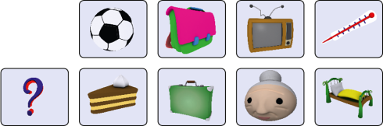
Úkol 1.
napiš si Tvůj vlastní denní režim jednoho libovolně zvoleného dne
nakresli tento denní režim jen pomocí obrázků - piktogramů

Slide 9
Úkol 2.
Sestav svůj týdenní režim, u každého dne udej alespoň 5 různých aktivit
nezapomeň zapojit všechny části – práci, odpočinek i ostatní aktivity

Slide 10
ČÁSLAVA, Pavel. Životní styl [online]. Brno, 2008 [cit. 2013-01-02]. Dostupné z: http://is.muni.cz/th/167216/fsps_b/Bakalarska_prace-text.pdf. Bakalářská práce. Masarykova Univerzita Brno.
Učebnice.org. In: Učebnice.org/ukázky [online]. 2009 [cit. 2013-01-02]. Dostupné z: http://ucebnice.org/ukazky/4260/4260_01.pdf
Medatron-diabetologie. Medatron-diabetologie [online]. 1999 [cit. 2013-01-02]. Dostupné z: http://www.medatron.cz/vyukovy-program/denicek.php
Texty jsou vlastní originální tvorbou autora.
Obrázky jsou vlastní originální tvorbou autora.
Ostatní objekty použité k vytvoření tohoto materiálu jsou součástí softwaru Microsoft® Office.

